Slide 1
Android｜iPhone
スマートフォン初心者編
マップの使い方
令和5年5月

Slide 2
目 次
１．マップアプリの使い方
1-A Google マップとは ………………………………… P4
1-B Google マップのインストール………………………P5
1-C 開始する前に位置情報を確認しましょう
Android…………………………………………… P6
iPhone……………………………………………… P7
1-D Google マップの開始……………………………… P8
1-E 地図と航空写真の切り替え………………………… P9
1-F 交通情報の確認……………………………………… P10
1-G ストリートビューの表示…………………………… P11
1-H 付近の店や施設を調べる…………………………… P12
1-I 目的地を表示して経路を調べよう…………………P13

Slide 3
1
マップアプリの使い方

Slide 4
マップアプリの使い方 Google マップとは
1-A
地図を見るアプリとしては様々な
アプリがありますが今回はGoogle（グーグル）社の
Google マップ(グーグルマップ）を使用してご説明します
アイコン | 概要 | アプリ
 | 現在地表示、経路・乗換検索、ナビ機能・ 道路渋滞・目的地の天気・周辺施設の 検索などを行うことができます。 地図は、地図・航空写真・立体表示・地形 等の 表示ができます。 | Googleマップ Google LLC （Ver11.77.0300、Android版） 無料
Google マップには世界各国の地図や、数多くの店舗・場所が表示され、
待ち合わせにはもちろん便利ですが、
目的地に着くまでの経路などを乗換案内も含めて教えてくれます。
Google Mapがまだインストールされていない場合はインストールが必要です

Slide 5
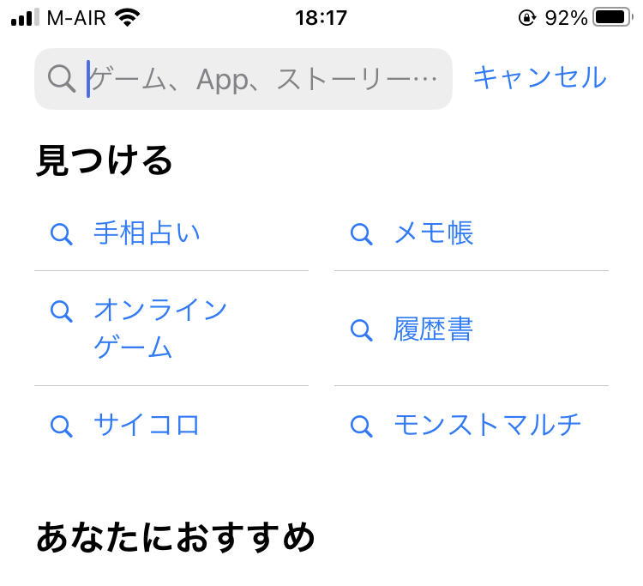
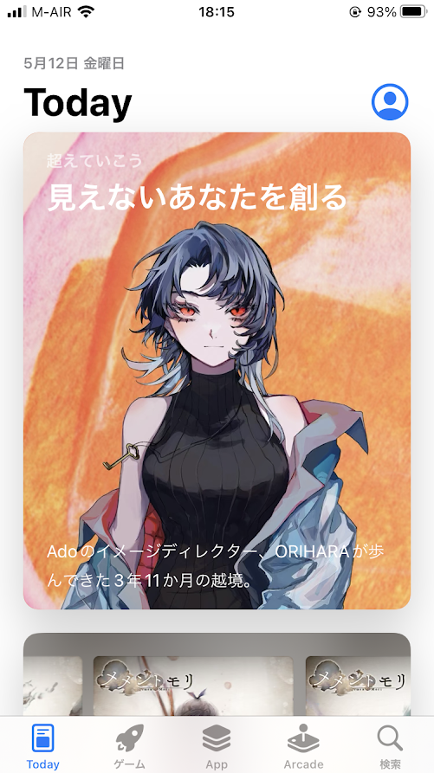
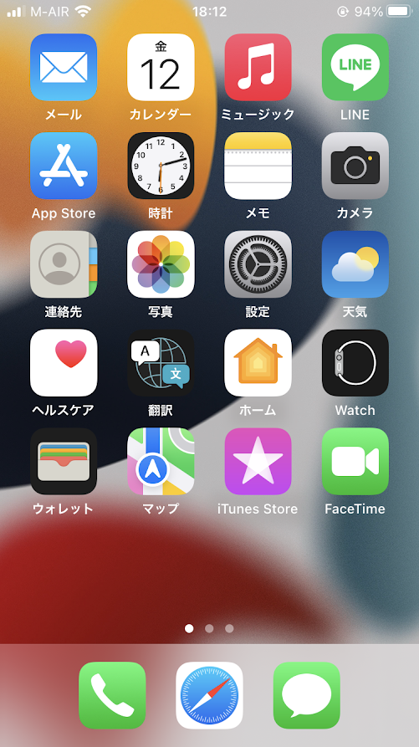
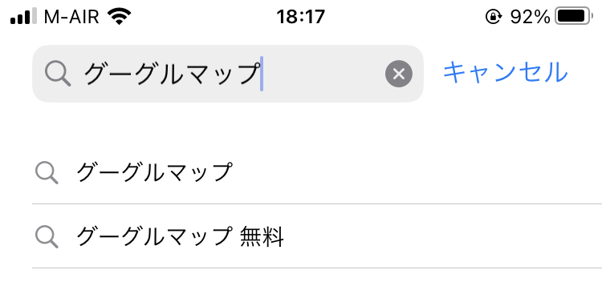
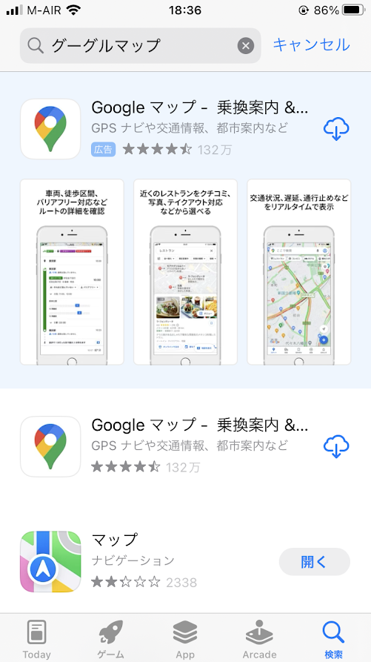
マップアプリの使い方 Google マップのインストール
1-B
掲載機種：iPhone 8
対応 OS： iOS 16
iPhoneの場合
※Androidの機種は既にインストールされています。
❶
「App Store 」
を押す
❷
「検索 」を押す
❸
「グーグルマップ 」
を検索
❹
「入手」を押す
※入手済みの方は「開く」または「アップデート」を押す

Slide 6
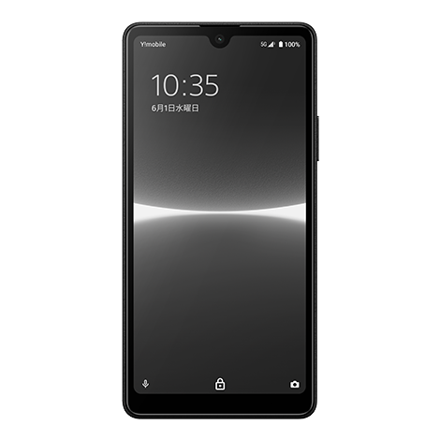
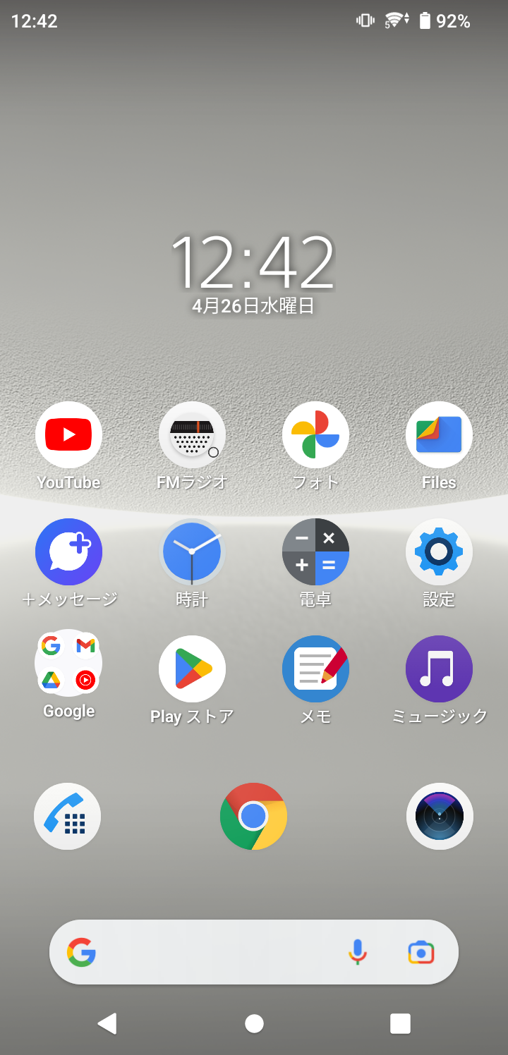
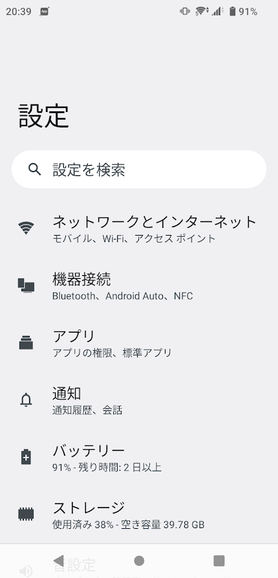
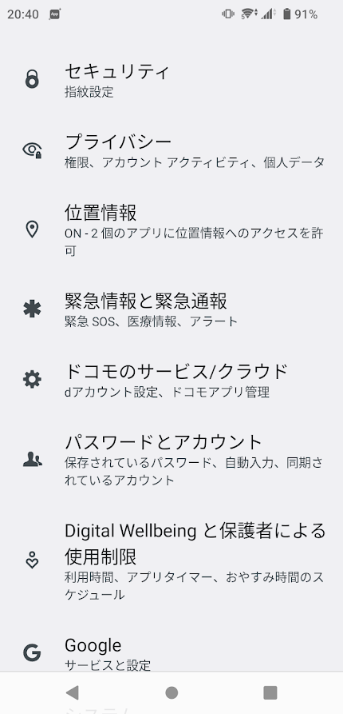
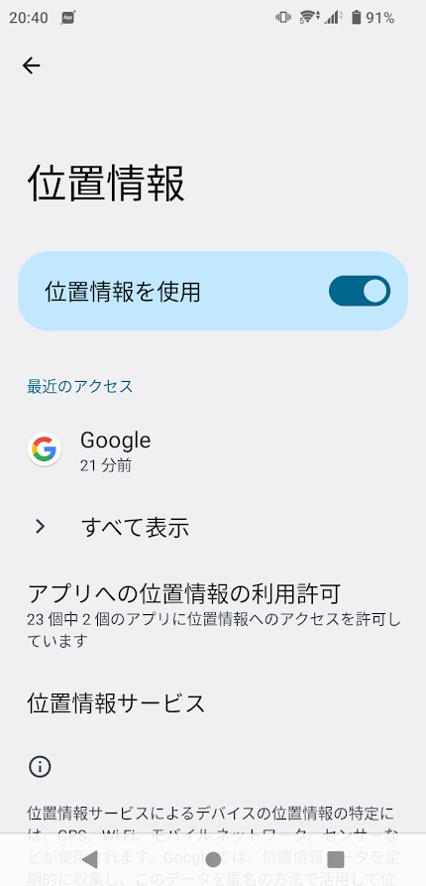
マップアプリの使い方 位置情報の確認［Androidの場合］
1-C
※機種よって項目名等が異なる場合があります
掲載機種：XPERIA AceⅢ
対応 OS：Android 12
はじめる前に位置情報を確認しましょう。
❶
「設定 」を
押す
❷
画面をスライドし
「位置情報」を探す
❸
「位置情報」
を押す
❹
「位置情報を使用」が
ON「 」に
なっているか確認する
OFF「 」の場合はONに

Slide 7
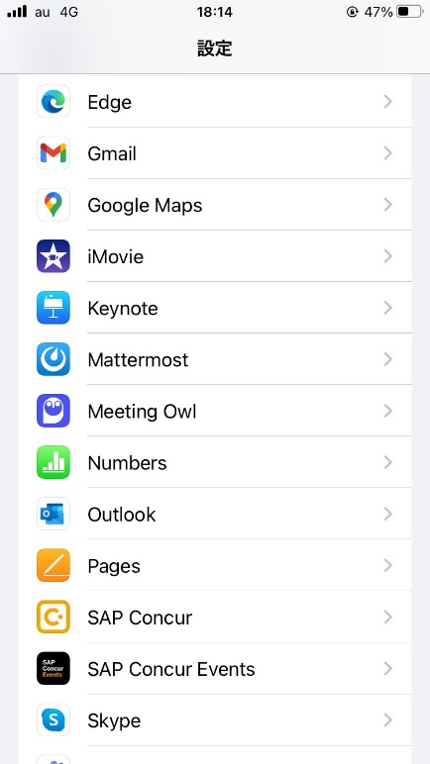
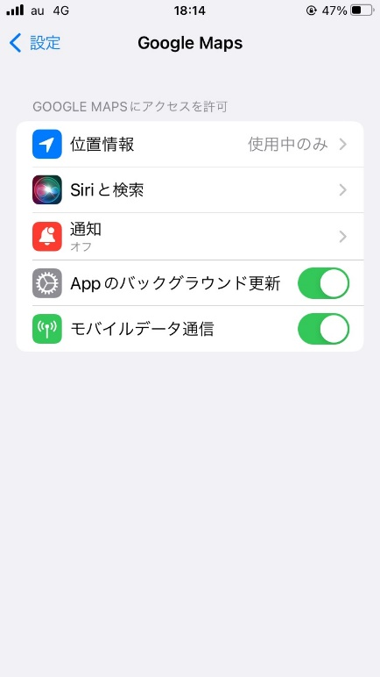
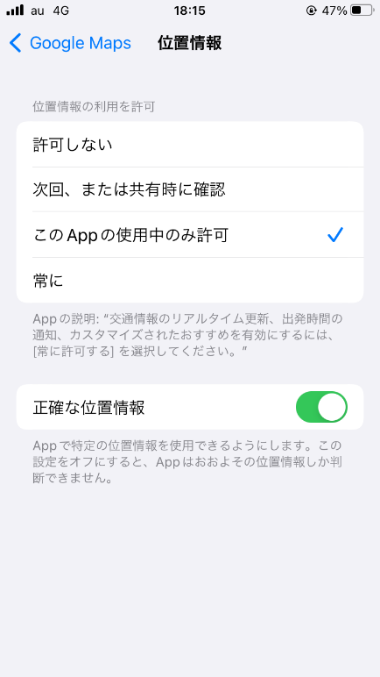
マップアプリの使い方 位置情報の確認［iPhoneの場合］
1-C
はじめる前に位置情報を確認しましょう。
❶
❷
❸
｢このAppの使用中のみ許可｣
もしくは｢常に｣を選択
｢設定｣アイコン
「 」を押す
｢Google Maps｣
を押す
｢位置情報｣
を押す
❹

Slide 8
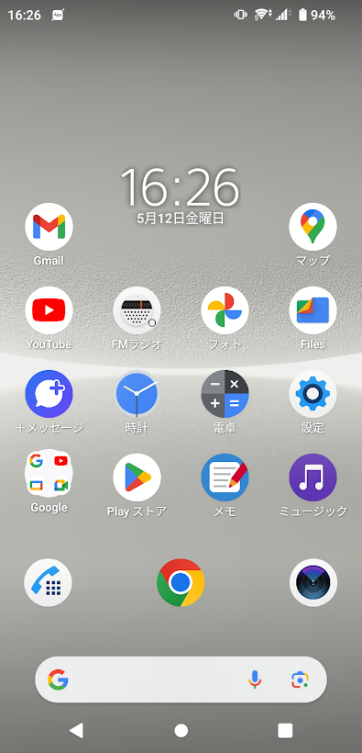
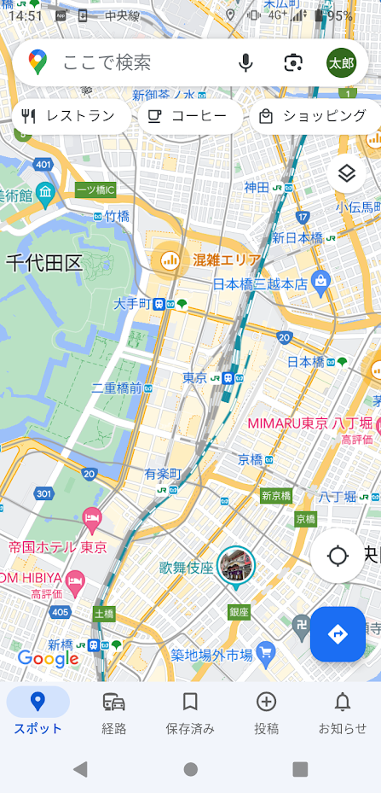
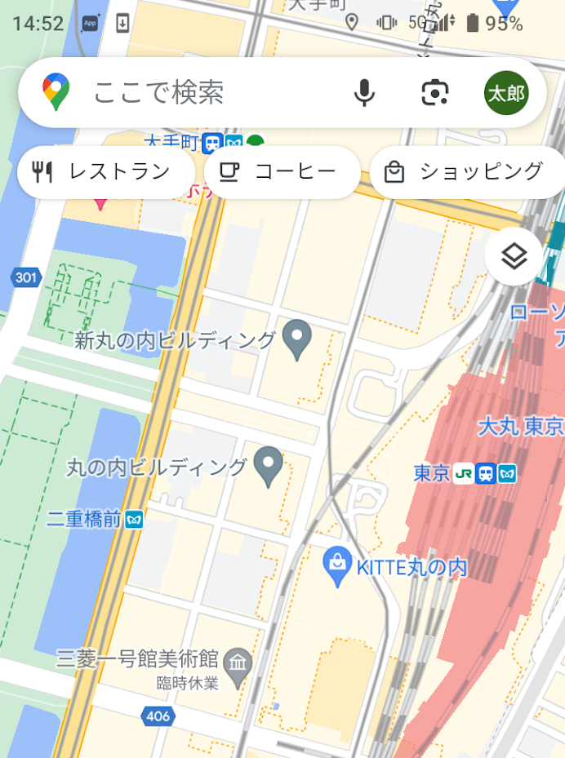
マップアプリの使い方 Google Mapの開始
1-D
Google Mapをはじめましょう。
❶
｢マップ｣のアイコン
「 」を押します
❷
❸
地図が表示されました
地図を拡大します
地図の拡大/縮小はピンチアウト、
ピンチインで行います。
※｢マップ｣ではなく
｢Google Maps｣の表示の場合もあります
ピンチアウト
（拡大）
ピンチイン
（縮小）

Slide 9
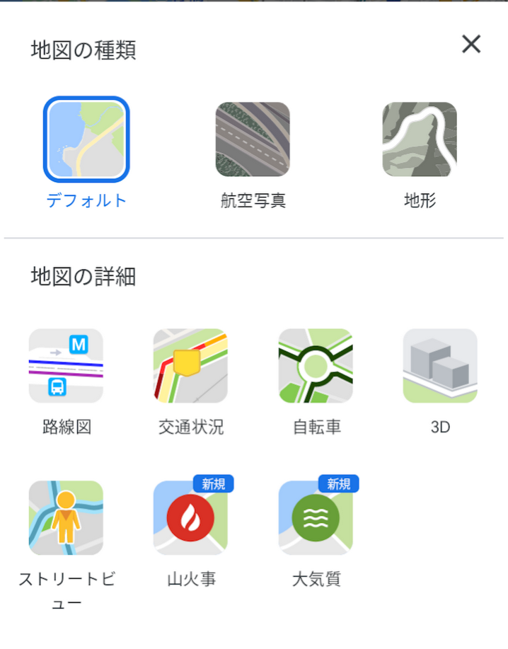
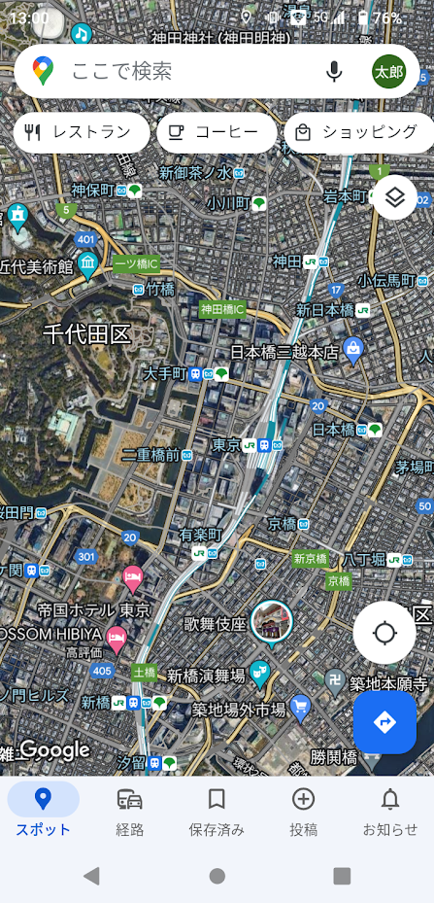
マップアプリの使い方 地図と航空写真の切り替え
1-E
地図と航空写真を切り替えることが出来ます。
❶
｢地図の種類 ｣
ボタンを押す
❷
を押すと
航空写真に
❸
もう一度「 」を押すと
前の画面に戻る
❹
の｢デフォルト｣を
押すと元の地図に
切り替ります。

Slide 10
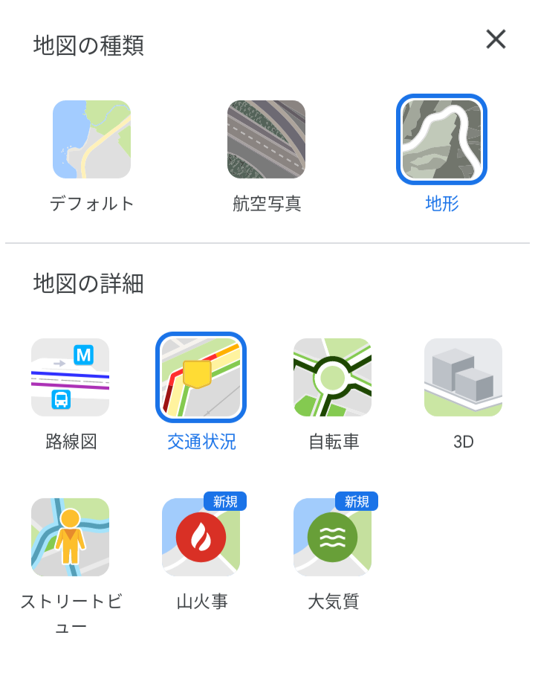
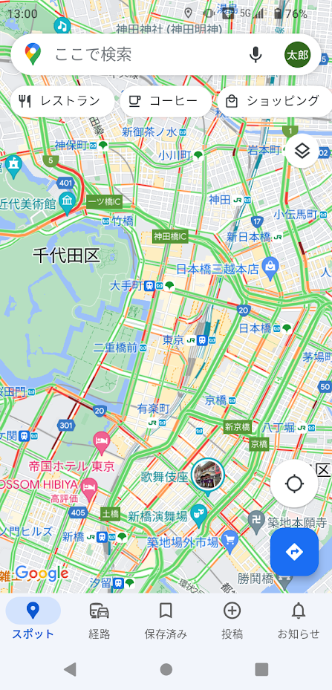
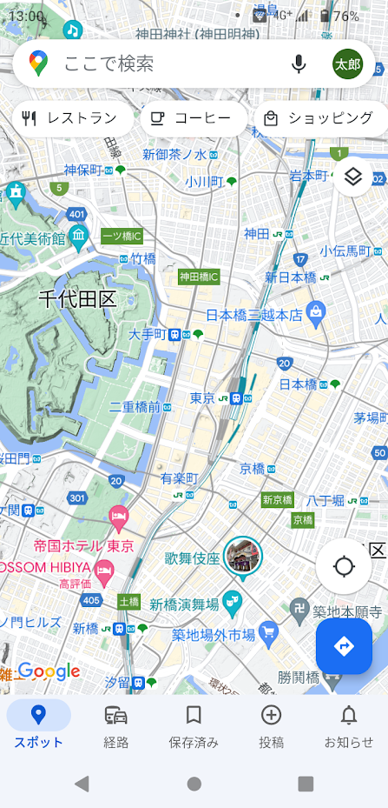
マップアプリの使い方 交通状況等を確認 道路の混雑状況が確認できます
1-F
交通状況や地形等が確認できます。
❶
｢交通状況｣を押す
❷
道路の混雑状況を
確認できます
❸
｢地図の種類｣の
ボタンを押すと
メニュー画面に戻る
❹
｢地形｣を押す
❺
地形図が表示されます

Slide 11
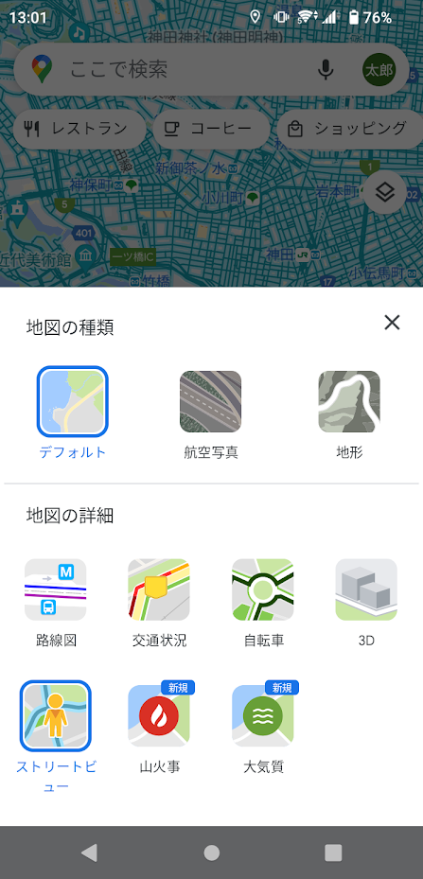
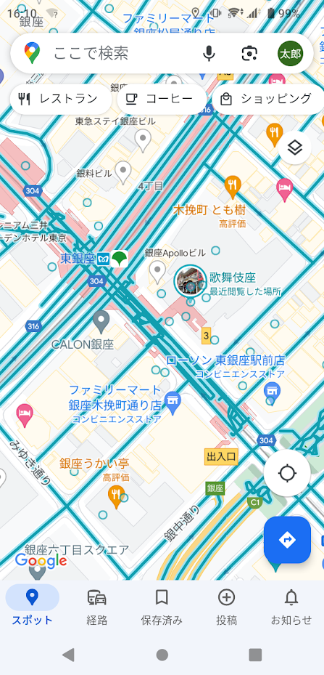
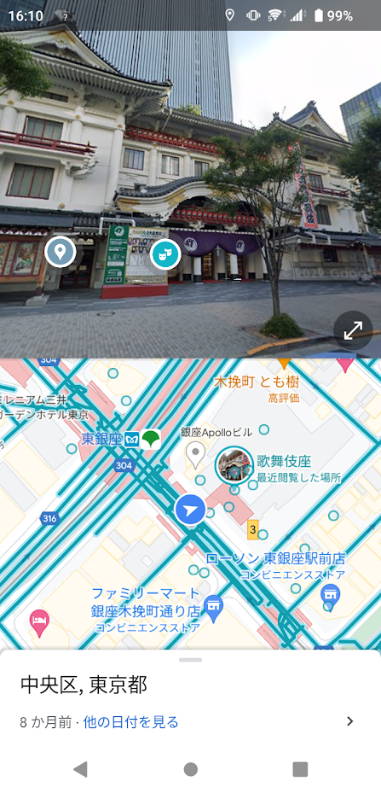
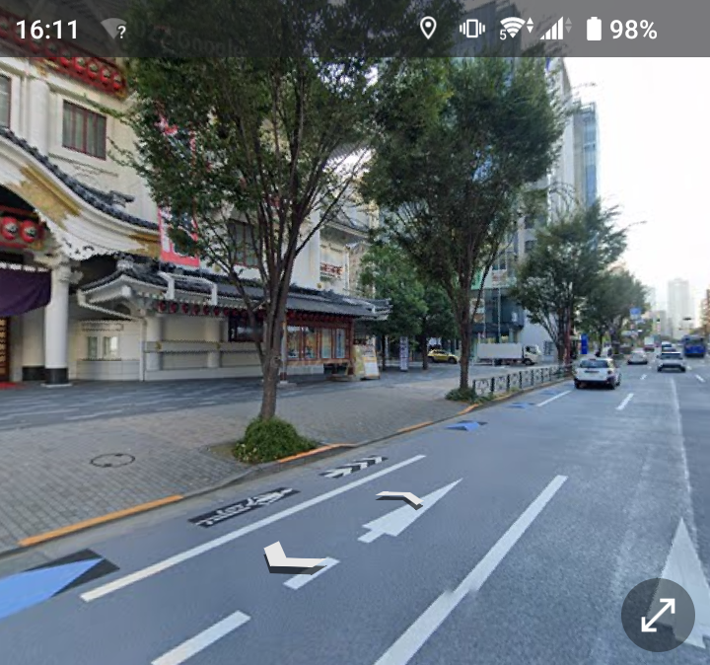
マップアプリの使い方 ストリートビューの表示
1-G
ストリートビューを使って景色を見てみましょう。
❶
｢ストリートビュー ｣
を押す
❷
見たい地点を
押す
❸
風景が
表示されます
❹
風景を押したり
スライドすると
画面の中で視点を
移動できます

Slide 12
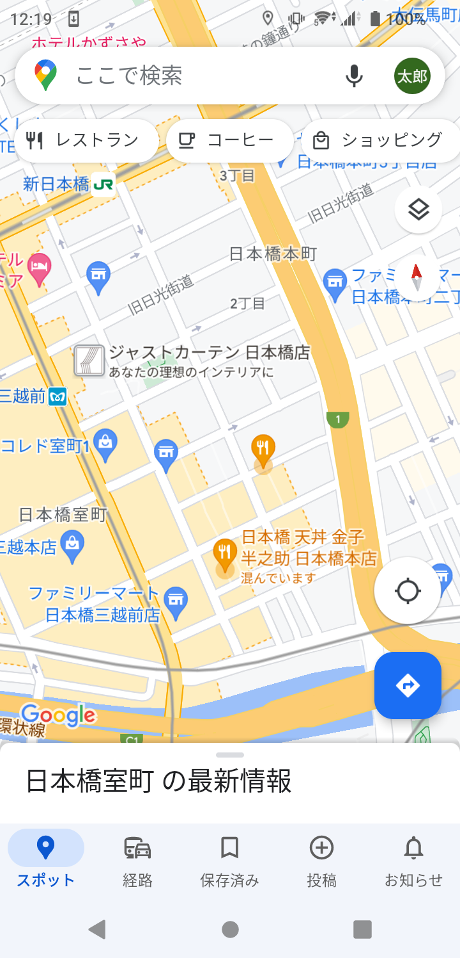
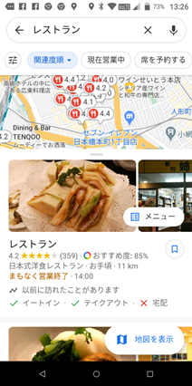
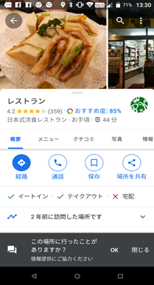
マップアプリの使い方 付近の店や施設を調べる
1-H
❶
店名や施設名、住所が
わかっている場合は
｢検索ボックス｣
に入力します
❷
業種や施設で探す場合は
分野別のアイコンを押す
❹
目的の施設の
概要等の情報が
表示されます
❸
地図上又は下のリスト
から目的の施設を選択

Slide 13
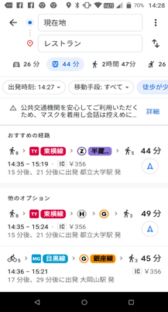
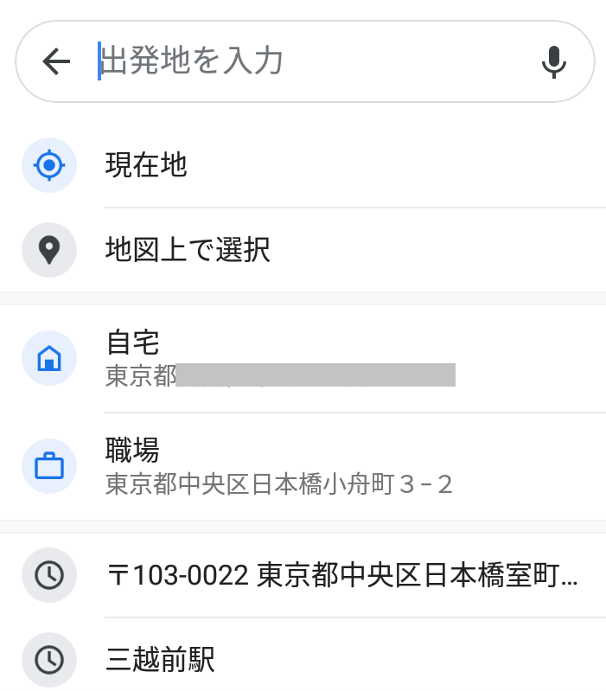
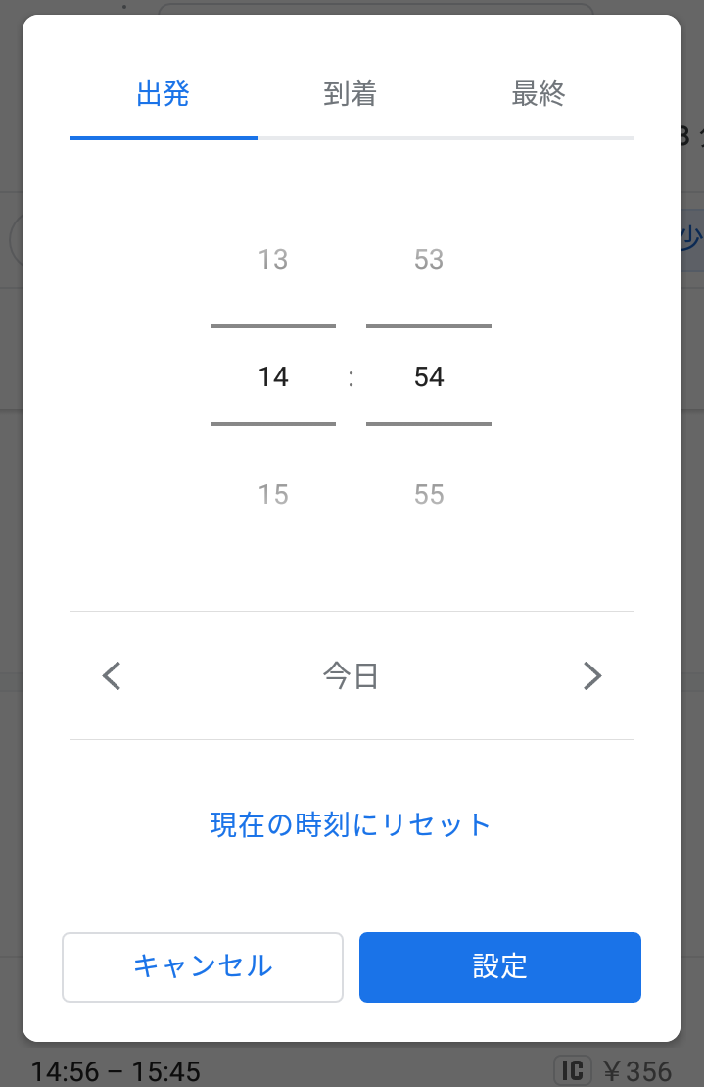
マップアプリの使い方 目的地までの経路を調べよう
1-I
目的地までの経路を調べましょう。
❶
施設情報の画面の
下にある｢経路｣を押す
❷
❸
出発地、交通手段、
出発時間等を押す
経路の探索条件を
決定
❹
おすすめの経路を
選択

Slide 14
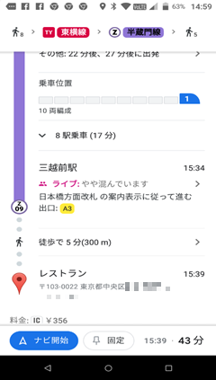
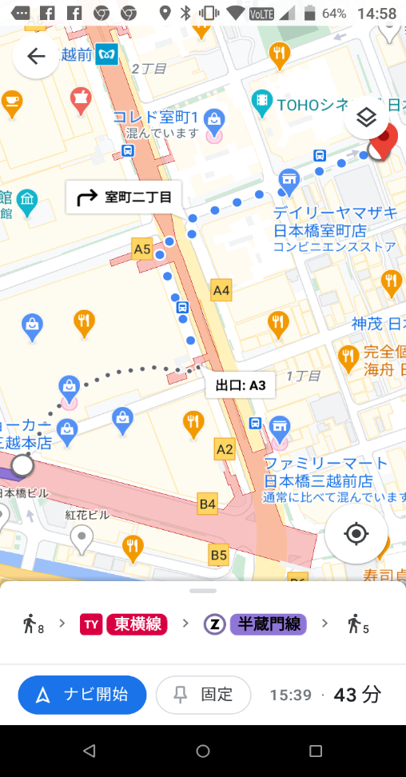
マップアプリの使い方 目的地までの経路を調べよう
1-I
目的地までの経路を調べましょう。
❺
｢ナビ開始｣を
押すと音声で
ナビが開始されます
❻
駅から目的地までの
徒歩ルートが
表示されます
> 押すと

